Slide 1
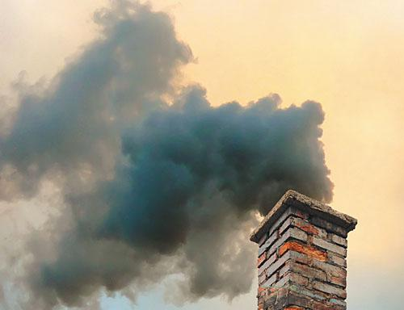
Analiza uwarunkowań wdrożenia odbioru frakcji popioły w Gminie Mosina
w ramach selektywnej zbiórki odpadów
aspekt finansowy i ekologiczny

Slide 2
Aktualne stawki odbioru odpadów ZGO Jarocin
Cena 1 tony odpadów niesegregowanych 480 zł/tonę.
Cena odpadów zmieszanych bez frakcji popiołów 430 zł/tonę
Cena czystego popiołu 360zł/tonę
2020 rok - ilość odpadów komunalnych 12 784 ton ogółem
w tym niesegregowane 7 247 ton
Roczny koszt odpadów zmieszanych ponoszony na rzecz ZGO Jarocin 3 478 560 zł (przy aktualnych cenach)

Slide 3
Kalkulacja oszczędności dla selektywnej zbiórki popiołów w ilości 1 500 ton
POPIOŁY | 1 500 | ton
Ilość odpadów zmieszanych | 5 747 | ton
Koszt ZGO ZMIESZANE | 2 471 210 | zł
Koszt ZGO POPIOŁY 1 500 ton | 540 000 | zł
RAZEM KOSZT ODBIORU ODPADÓW | 3 011 210 | zł
Koszt bez wydzielenia frakcji popioły | 3 478 560 | zł
ZYSK ROCZNY | 467 350 | zł

Slide 4
Wzrost kosztów?
Jednorazowy koszt darmowych pojemników dla mieszkańców max 2 000 sztuk x 140 zł = 280 000 zł
Konieczność dodatkowych kursów na terenie gminy

Slide 5
Spadek kosztów?
Zmniejszenie opłat za odbiór odpadów w ZGO ca 460 tyś zł rocznie
Zmniejszenie częstotliwości kursów PUK do ZGO Jarocin

Slide 6
Wymogi prawne dotyczące zbiórki odpadów komunalnych
Brak spełnienia wskaźnika wiąże się z dodatkowymi opłatami gminy.

Slide 7
Czy Gmina może osiągnąć obowiązujący wskaźnik udziału segregacji bez zdecydowanych działań???
31,36%
2019
43,32%
2020
40,50%
2021 - 4 miesiące

Slide 8
Dlaczego w 2021 roku (za 4 miesiące) nastąpił spadek udziału odpadów segregowanych w stosunku do wykonania 2020 roku??

Slide 9
Procentowy udział odpadów segregowanych (tereny zamieszkałe)
 | 2019 | 2020
Ogółem odpady komunalne w tonach | 13 095 | 12 784
w tym segregowane | 4 106 | 5 538
% udział odpadów segregowanych | 31,36% | 43,32%
 | 2019 Projekcja | 2020 Projekcja
Ogółem odpady komunalne w tonach | 13 095 | 12 784
w tym segregowane + frakcja popioły 1 000 ton | 5 106 | 6 538
% udział odpadów segregowanych | 38,99% | 51,14%

Slide 10
Co zyskujemy? Trzeba dokonać analizy ZA i PRZECIW
Zielona Gmina - Gmina Mosina Dbałość o środowisko. Popioły są wtórnie zagospodarowywane stąd ograniczamy ilość składowanych odpadów.
Wydzielenie frakcji popiołów pozwoli na osiągnięcie wymaganego wskaźnika udziału segregacji odpadów komunalnych.
Lepsza segregacja wtórna odpadów zmieszanych. Popiół w odpadach zmieszanych stanowi problem w instalacjach komunalnych na liniach sortowniczych (zapylenie i zaklejanie się taśm sortowniczych).
Nadwyżkę finansową, która w pierwszym etapie pozwoli na sfinansowanie przekazania przez gminę za darmo pojemników mieszkańcom a w dalszych latach pozwoli na sfinansowanie zakupów PUK

Slide 11
Selektywne zbieranie
Od 1 stycznia 2021r. na terenie Miasta i Gminy Pleszew prowadzona jest obowiązkowa segregacja popiołu i żużlu z palenisk.
Gmina i Miasta Czerwonka-Leszczyny.
Gmina Władysławowo

